Slide 1
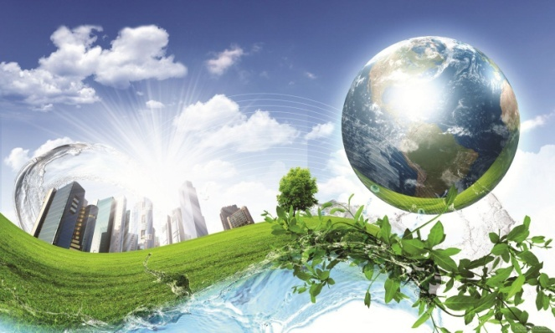
Русский язык
11
класс
Сложные предложения
с придаточными
причины и следствия (1)
Мусурманова
Юлия Юрьевна

Slide 2
Сегодня на уроке
1
повторим сложноподчинённые предложения с придаточными причины и следствия,
3
научимся правильно строить сложные предложения.
2
узнаем больше о союзах потому что, так как, благодаря тому что, из-за того что; поэтому,

Slide 3
Почему так случилось?
Какие последствия нас ждут?
Приближается экологическая катастрофа..
причина – sabab, следствие – oqibat, natija, xulosa

Slide 4
Задайте вопрос от главного предложения к придаточному
У тебя испортилось зрение,
потому что ты часами сидел за компьютером.
следствие - причина
Ты часами сидел за компьютером,
поэтому у тебя испортилось зрение.
причина - следствие

Slide 5
Придаточные предложения причины отвечают на вопросы почему? отчего? из-за чего? по какой причине?
Они обычно присоединяются к главной части с помощью союзов потому что, так как, поскольку и других.
Придаточные предложения следствия всегда стоят после главной части. Они отвечают на вопрос что из этого следует?
Они присоединяются с помощью союзов так что, поэтому, вследствие чего, в результате чего и других.

Slide 6
Придаточные причины отвечают на вопросы почему? отчего? по какой причине?
Пожар возник (почему?), потому что кто-то не выключил электроприборы.
Дом загорелся (отчего?), оттого что электропроводка была неисправна.
Пожар начался (по какой причине?), вследствие того что ребенок играл с огнём.

Slide 7
Средства связи для придаточных причины - союзы
потому что,
оттого что,
поскольку,
так как,
ибо,
в связи с тем что,
благодаря тому что,
вследствие того что,
тем более что,
из-за того что и т. д.
Выдайте ему
мешок зерна,
в связи с тем что урожай был плохой.
Урожай плохой,
потому что не было
дождя.

Slide 8
Место придаточного в предложении
Придаточная часть может стоять до и после главной части, но союз потому что никогда не стоит в начале предложения.
Фермеры получили хороший урожай, так как тщательно подготовили почву.
Так как фермеры тщательно подготовили почву, они получили хороший урожай.
Фермеры, так как они тщательно подготовили почву, получили хороший урожай.

Slide 9
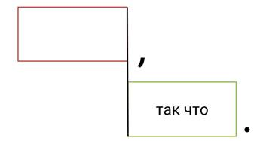
В сложноподчиненном предложении придаточные следствия могут стоять только после главного предложения.
Я внимательно прочитал параграф учебника (что из этого следует?), так что вопрос учителя показался мне легким.
Работа над рефератом по экологии была интересной (что из этого следует?), так что мы нашли массу дополнительной информации.
Тема о защите растений была отлично усвоена (что из этого следует?), так что контрольную работу все написали хорошо.

Slide 11
Словарная работа
возникнуть – paydo bo‘lmoq
превратиться – boshqa narsaga aylanmoq, o’zgarmoq
загрязнение – ifloslanish
воздействие (влияние) – ta’sir
угроза – tahdid, do‘q
окружающая среда – atrofdagi olam
рациональный – aqlga (maqsad) muvofiq, oqilona
необратимый – qaytarilmas
целенаправленный – aniq bir maqsadga qaratilgan
благоприятный – qo‘lay, muvofiq

Slide 12
Упражнение 1
Экология как биологическая наука возникла во второй половине ХIХ века. В ХХ веке она превратилась в общественную науку, потому что в это время воздействие человека на природу резко усилилось. Стремительное развитие научно-технического прогресса вызвало необратимые изменения в природе, так что в наше время угроза окружающей среде приняла глобальный характер. Индустриально развитые государства хотят сохранить свои природные богатства, поэтому вывозят «грязную технологию» в другие регионы. Слабо развитые страны, из-за того что нерационально используют природные ресурсы, сталкиваются с экологическими проблемами.
почему?
и что из этого следует?
почему?

Slide 13
Населению необходимы экологические знания, поскольку человек не должен нарушать гармонию общества и природы, когда целенаправленно меняет окружающую среду.
Сегодня в разных уголках планеты растёт общественно-политическое движение против загрязнения окружающей среды, так как глобальное потепление климата, развитие технологии, неконтролируемый рост населения, промышленные обходы и бытовой мусор грозят катастрофой. Участники движения «зелёных» - видные учёные, молодёжь и те люди, которым дорога наша Земля.
почему?
почему?

Slide 14
Почему экология превратилась в общественную науку?
Потому что в ХХ веке воздействие человека на природу резко усилилось.

Slide 15
Из-за того что нерационально используют природные ресурсы
Почему многие страны сталкиваются с экологическими проблемами?

Slide 16
Почему на планете растет экологическое движение «зелёных»?
Потому что глобальное потепление климата, развитие технологии, неконтролируемый рост населения, промышленные обходы и бытовой мусор грозят катастрофой.

Slide 17
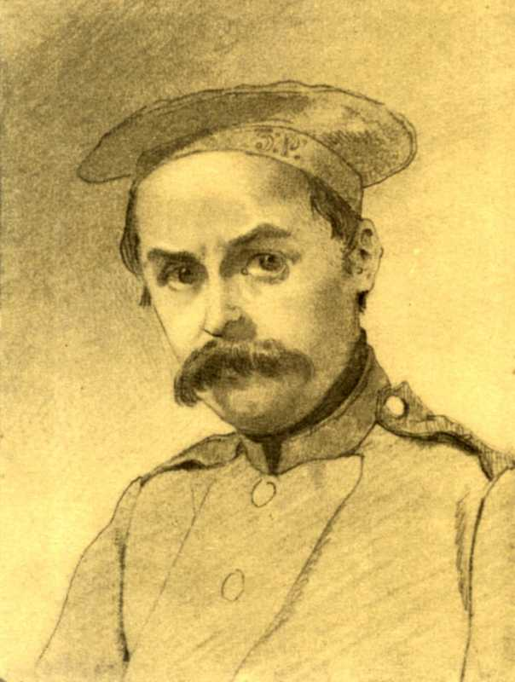
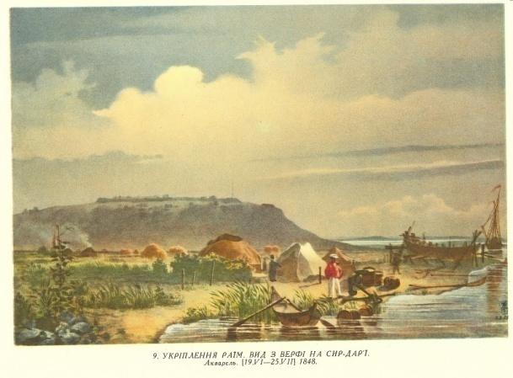
Упражнение 2
Укажите благоприятную или неблагоприятную причину событий, вставив в предложения союзы благодаря тому что или из-за того что.
-
+
благодаря тому что
из-за того что
Великий украинский поэт и художник Т.Г. Шевченко оказался в Средней Азии, … его отправили солдатом в далёкую пустыню. .
Великий украинский поэт и художник Т.Г. Шевченко оказался в Средней Азии, из-за того что его отправили солдатом в далёкую пустыню.

Slide 18
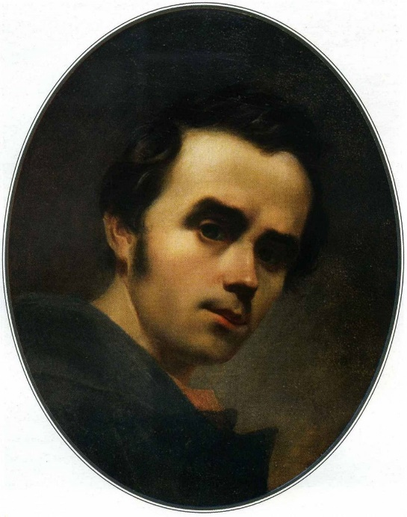
Проверьте!
2. Он побывал на Арале, благодаря тому что его пригласили в научную экспедицию.
3. Мы можем увидеть живописные берега и острова Аральского моря, благодаря тому что Т.Г. Шевченко зарисовал их много лет назад.
6. Мир надеется на решение экологических проблем, благодаря тому что создан Международный фонд спасения Арала.

Slide 19
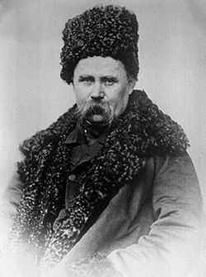
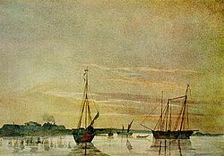
Проверьте!
4. Арал начал высыхать, из-за того что вода рек использовалась для полива.
5. Климат в районе Арала стал более засушливым, из-за того что уровень моря понизился.

Slide 20
Составные союзы потому что, оттого что, из-за того что, в связи с тем что, ввиду того что могут целиком входить в придаточное предложение.
Если этого требует логическое ударение или есть частицы только, именно, особенно, союз разделяется.
Указательное слово в главном предложении требует обязательного придаточного.
А. Современные науки бурно развиваются, потому что этого требует жизнь.
[ ], (потому что …). - Современные науки бурно развиваются. Этого требует жизнь.
Б. Современные науки бурно развиваются именно потому, что этого требует жизнь. [… потому ], (что …).

Slide 21
Упражнение 3
Прочитайте предложения выразительно. Обратите внимание на выделенные слова. Где должна быть запятая? Запишите предложения и составьте их схемы.
Экологические проблемы возникают только потому , что люди не думают о будущем.
2. Аральское море высохло, потому что нерационально использовались водные ресурсы.

Slide 22
Задание для самостоятельной работы
Выполните упражнение № 3
по образцу .

Slide 23
Русский язык
11
класс
Сложные предложения
с придаточными
причины и следствия (2)
Мусурманова
Юлия Юрьевна

Slide 24
Сегодня на уроке
1
повторим сложноподчинённые предложения с придаточными причины и следствия,
3
научимся правильно употреблять союзы.
2
узнаем больше о союзах потому что, так как, постольку; поэтому, так что, вследствие чего,

Slide 25
Упражнение 3
Прочитайте предложения выразительно. Обратите внимание на выделенные слова. Где должна быть запятая? Запишите предложения и составьте их схемы.
Экологические проблемы возникают только потому , что люди не думают о будущем.
2. Аральское море высохло, потому что нерационально использовались водные ресурсы.

Slide 26
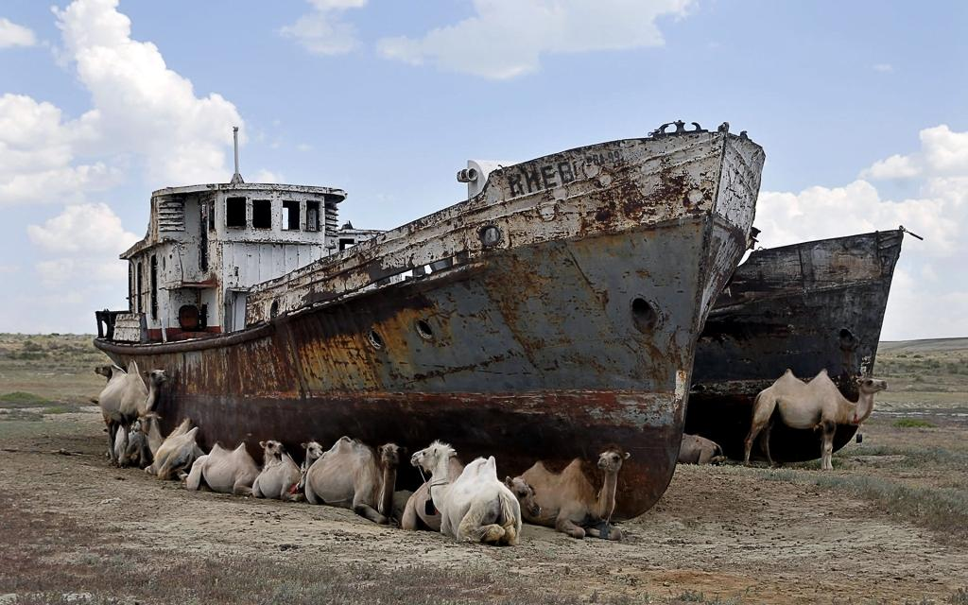
Проверьте!
1. Экологические проблемы возникают только потому, что люди не думают о будущем.
2. Аральское море высохло, потому что нерационально использовались водные ресурсы.
3. Засоление почвы происходит именно из-за того, что высыхает Арал.
4. В крупных городах воздух очень грязный, вследствие того что химические предприятия выбрасывают в воздух много токсичных веществ.
5. Как раз потому, что промышленные отходы более токсичны, они опаснее бытовых.
6. Уровень воды Северного Арала немного повысился, оттого что построена большая дамба.

Slide 27
Сложное предложение с придаточным причины можно изменить на сложное предложением с придаточным следствия. При этом зависимая часть становится главной, заменяется союз.
Нужно беречь окружающую среду, потому что природа не прощает ошибок. – Природа не прощает ошибок, поэтому надо беречь окружающую среду.
союзы причины | союзы следствия
потому что так как благодаря тому что вследствие того что в связи с тем что в результате того что | поэтому так что благодаря этому вследствие этого в связи с этим в результате этого

Slide 28
Упражнение 4
Прочитайте пары предложений. В каком из них заключается причина действия, а в каком - следствие? Составьте из них сложные предложения с придаточными причины и следствия.
Многие страны нерационально используют природные ресурсы. У них возникают экологические проблемы.
Многие страны нерационально используют природные ресурсы, поэтому у них возникают экологические проблемы.
Так как многие страны нерационально используют природные ресурсы, у них возникают экологические проблемы.
и что из этого следует?
почему?

Slide 29
Проверим!
2. В некоторых областях снабжать население чистой питьевой водой трудно. Люди заботятся об очистке рек.
Так как в некоторых областях снабжать население чистой питьевой водой трудно, люди заботятся об очистке рек.
В некоторых областях снабжать население чистой питьевой водой трудно, поэтому люди заботятся об очистке рек.

Slide 30
Проверим!
3. Районы добычи нефти – наиболее сложные экологические регионы. Устаревшие трубопроводы приводят к утечкам газа и нефти.
Районы добычи нефти – наиболее сложные экологические регионы, поскольку устаревшие трубопроводы приводят к утечкам газа и нефти.
Устаревшие трубопроводы приводят к утечкам газа и нефти, так что районы добычи нефти – наиболее сложные экологические регионы.

Slide 31
Упражнение 5
Замените предложения, обозначающие причину действия, на предложения, выражающие следствие, по образцу.
Развитые государства не строят экологически вредные заводы, потому что граждане заботятся об окружающей среде.
Граждане заботятся об окружающей среде, поэтому развитые государства не строят экологически вредные заводы.
следствие - причина
и что из этого следует?
причина - следствие

Slide 32
Упражнение 5
Замените предложения, обозначающие причину действия, на предложения, выражающие следствие.
2. Молодёжь участвует в движении «зелёных», так как юношам и девушкам дорога наша планета.
3. Глобальное потепление опасно, в связи с тем что оно вызывает природные катастрофы.
4. Человек не должен нарушать гармонию в природе, поскольку нарушение экологического баланса очень опасно.
5. Динозавры погибли, потому что произошла экологическая катастрофа.
почему?

Slide 33
Проверьте!
и что из этого следует?
2. Юношам и девушкам дорога наша планета, поэтому молодёжь участвует в движении «зелёных».
3. Глобальное потепление вызывает природные катастрофы, поэтому оно опасно.
4. Нарушение экологического баланса очень опасно, так что человек не должен нарушать гармонию в природе.
5. Произошла экологическая катастрофа, поэтому динозавры погибли.

Slide 34
Упражнение 6
Ответьте на вопросы, употребляя сложные предложения с придаточными причины и следствия.
Почему нужно охранять и восстанавливать окружающую среду?
2. Из-за чего угрозы окружающей среде принимают глобальный характер?
3. Почему нельзя нарушать законы экологии?
4. Почему экологическое образование очень важно для населения?

Slide 35
Почему нужно охранять и восстанавливать окружающую среду?
Потому что иначе произойдет экологическая катастрофа
Мы хотим жить в экологически благоприятных условиях, так что нужно охранять и восстанавливать окружающую среду.

Slide 36
2. Из-за чего угрозы окружающей среде принимают глобальный характер?
Из-за того что очень многие страны нерационально используют природные ресурсы
Многие страны нерационально используют природные ресурсы, поэтому угрозы окружающей среде принимают глобальный характер?

Slide 37
3. Почему нельзя нарушать законы экологии?
Потому что это приведёт к экологической катастрофе.
Нарушение законов экологии ведет к экологической катастрофе, поэтому их нужно соблюдать

Slide 38
Мозговой штурм
Обязательная экологическая экспертиза новых проектов поможет решить экологические проблемы.
2. Развитые страны сталкиваются с экологическими проблемами из-за того, что нерационально используют природные ресурсы.
3. Промышленные отходы и бытовой мусор грозят миру экологической катастрофой.
4. Экологические проблемы начинаются с неправильного поведения одного человека.

Slide 39
Задание для самостоятельной работы
Выполните упражнение 8.
По материалам учебников, энциклопедий, Интернета составьте 5 сложных предложений о причинах и последствиях экологических проблем Аральского моря.

